Slide 1
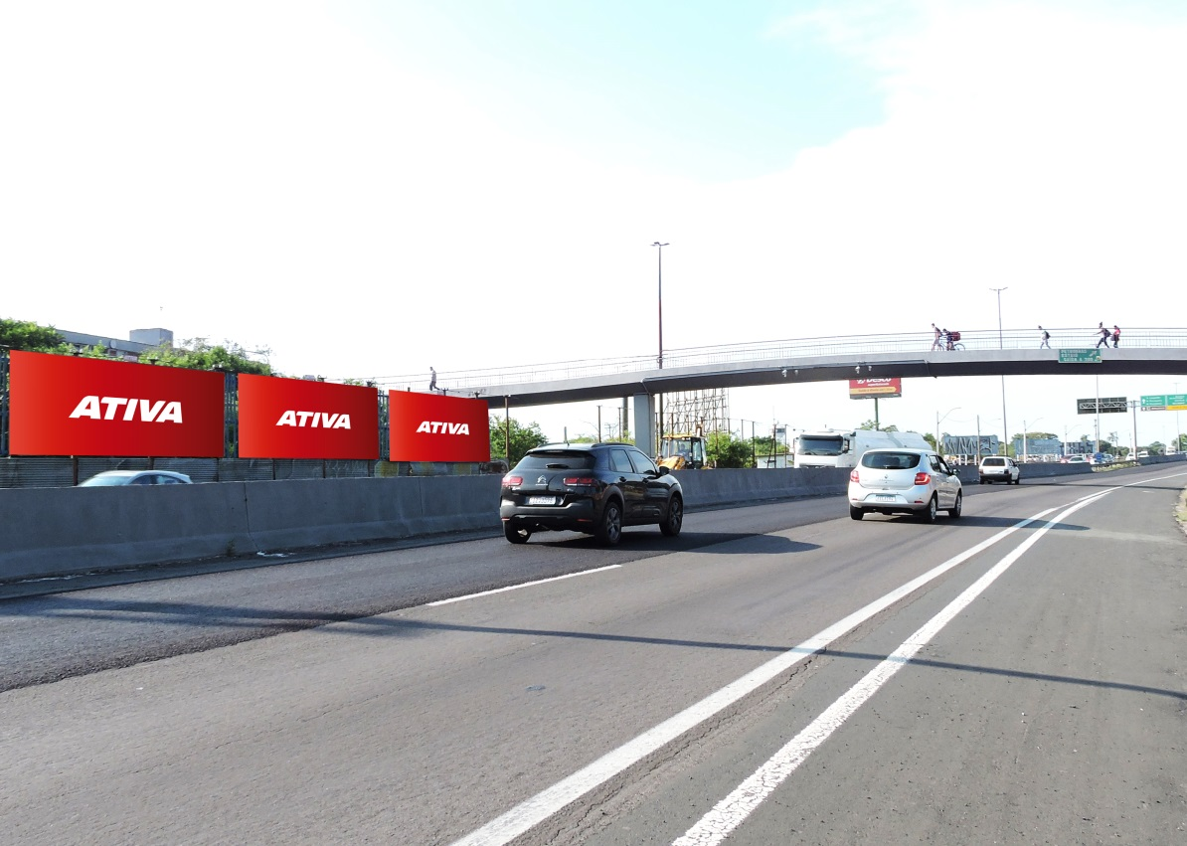
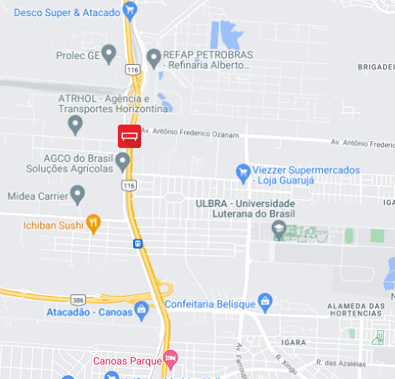
OUTDOOR
Canoas/RS
BR 116 – Km 260
Em frente a Estação Petrobrás
Bairro: Brigadeira
Formato: 9,00 x 3,00
REFERÊNCIAS
REFAP Petrobrás - Refinaria Alberto Pasqualini
Desco Atacarejo
Canoas Parque Hotel
Universidade Ulbra
POTENCIAL DE IMPACTOS MENSAIS: 4.875.000*
*DNIT/08
Código do ponto
14.067 | 14.068 | 14.069

